Slide 1

大盘分析与交易策略
9月9日20:15
刘涛
投顾执业编号:A1120619060024
基金从业编号:A20250616011746
十多年从业经验,专注实战操作研究，独创《人气战法》《黄金战法》《绝对龙头战法》，熟知散户操作心理，建立完整盈利模式，精湛的短线技术，准确把握市场热点，帮助散户们在操作中确定方向，深受全国用户喜爱！
·
·

Slide 2
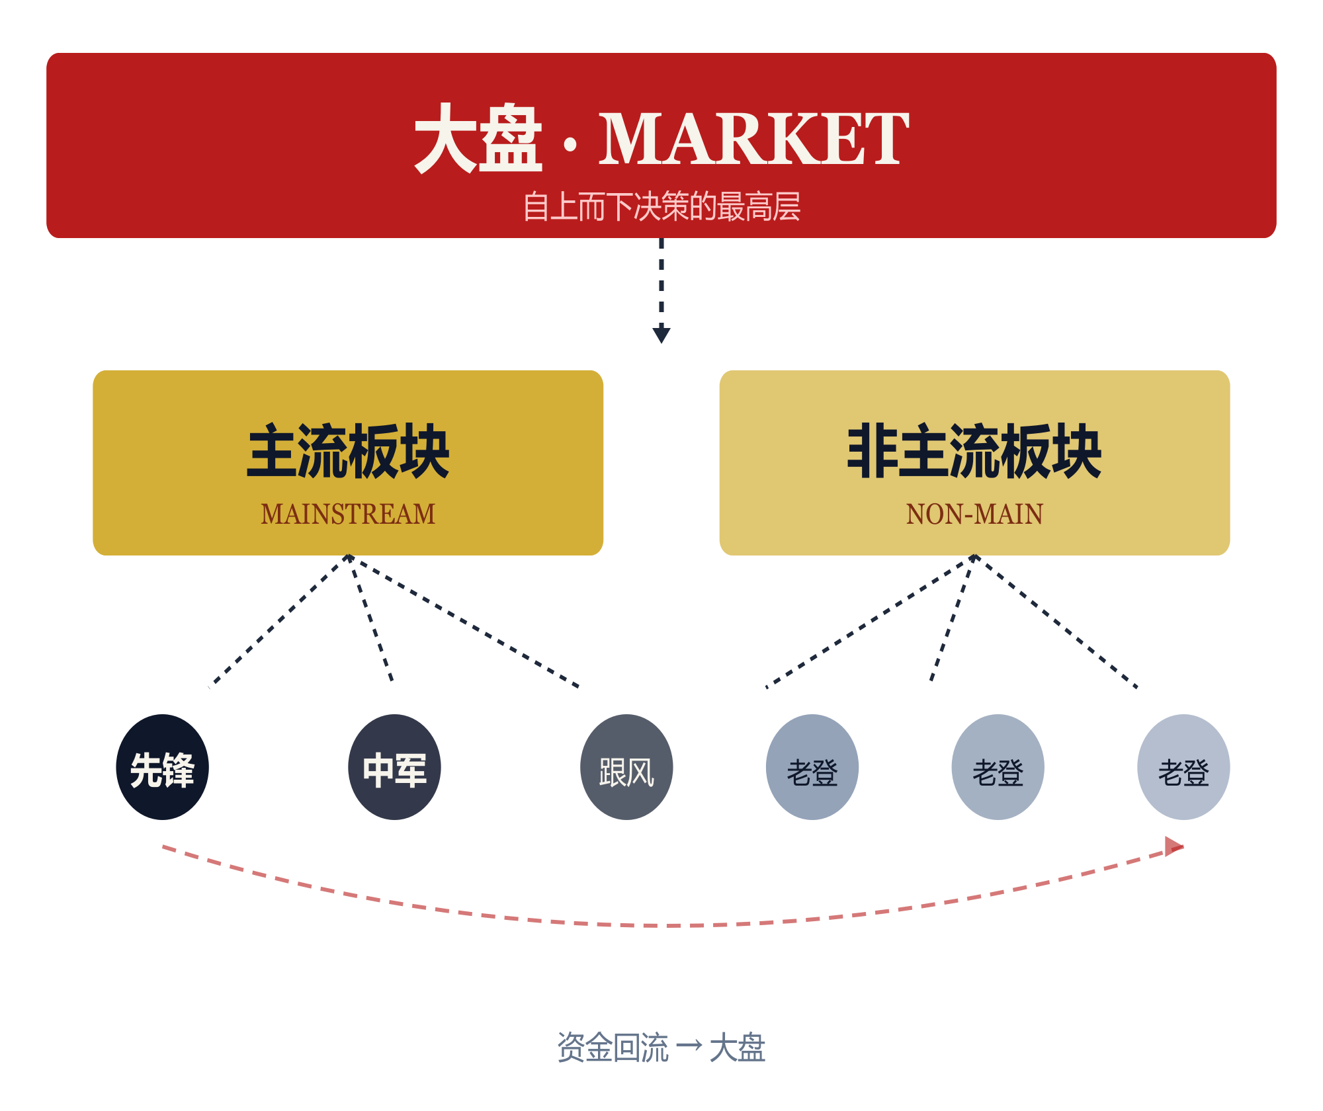
市场结构: 大盘 → 板块 → 个股
自上而下 · 三层联动 · 三大核心关系
三大核心关系
MARKET HIERARCHY
自上而下 · 顺藤摸瓜
1
大盘 ↔ 板块
大盘环境决定板块活跃度,强势大盘才有容量容纳主流板块持续上行;弱势大盘下,主流板块也会同步收缩。
2
板块 ↔ 板块
板块之间存在吸血效应。资金集中流向主流板块时,非主流板块会被抽血;"主流形成"是损不足而奉有余。
3
板块 ↔ 个股
板块内部存在"先锋"和"中军"的轮动。先锋打高度、中军稳市值,跟随趋势、踩准节奏才能获利。
经传多赢资深投顾：刘涛丨执业编号：A1120619060024 基金从业编号：A20250616011746 风险提示：观点基于软件数据和理论模型分析，仅供参考，不构成买卖建议，市场有风险，投资需谨慎。基金的过往业绩并不预示其未来表现，基金管理人管理的其他基金的业绩并不构成基金业绩表现的保证。
游资策略 · 内训
04 / 14

Slide 3
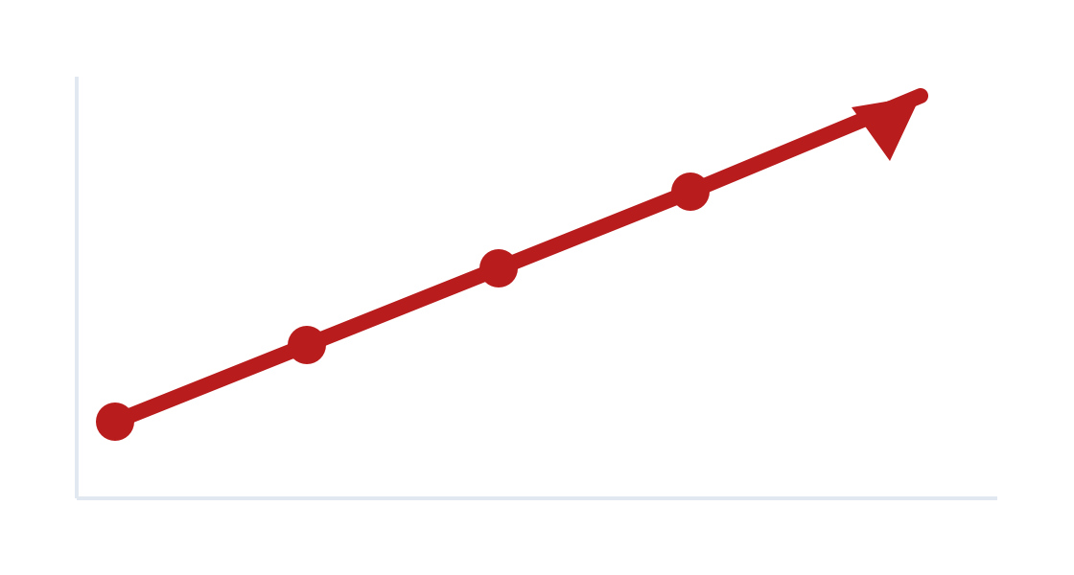
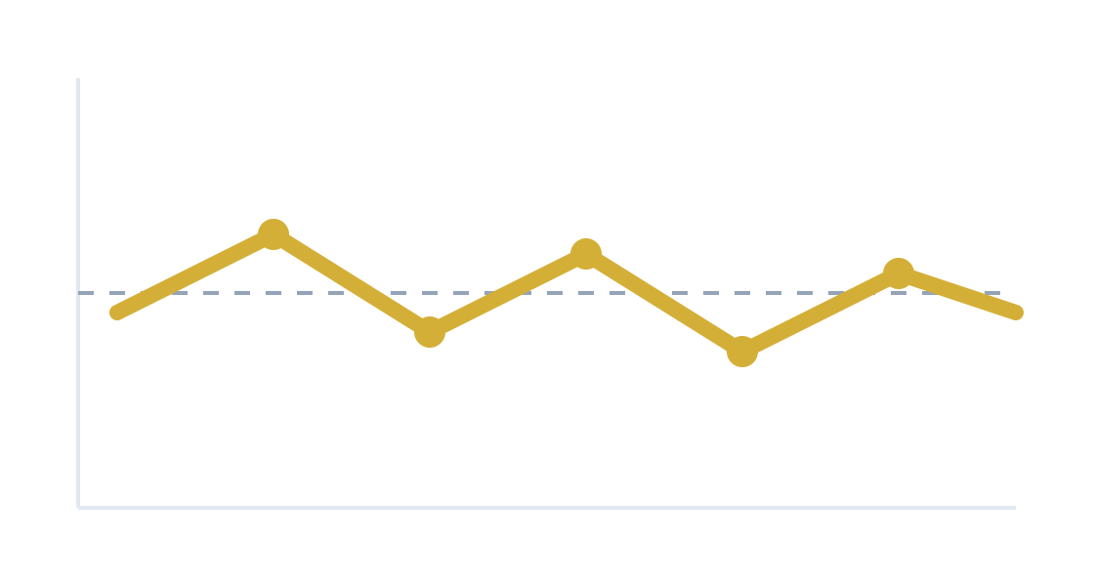
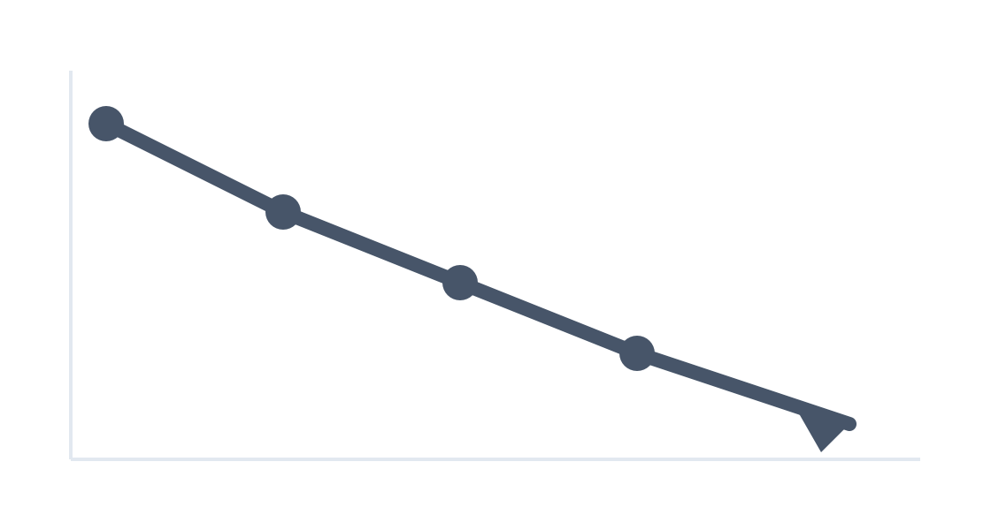
趋势: 所有市场分析的核心
趋势只有三种 · 任何犹豫都是被错误归零的借口
TREND · 01
TREND · 02
TREND · 03
向 上
震 荡
向 下
增量行情
存量/微减量行情
减量行情
量价齐升,资金持续流入。成交量是核心信号——只要量能不萎缩,趋势就能延续。
存量资金博弈,成交量持平或微缩。指数在区间内反复,没有方向性。
量缩价跌,资金持续流出。即使有反弹,也常是次级波动而非趋势反转。
经传多赢资深投顾：刘涛丨执业编号：A1120619060024 基金从业编号：A20250616011746 风险提示：观点基于软件数据和理论模型分析，仅供参考，不构成买卖建议，市场有风险，投资需谨慎。基金的过往业绩并不预示其未来表现，基金管理人管理的其他基金的业绩并不构成基金业绩表现的保证。
容量主升勇猛干,不做难题控回撤
05 / 14

Slide 4
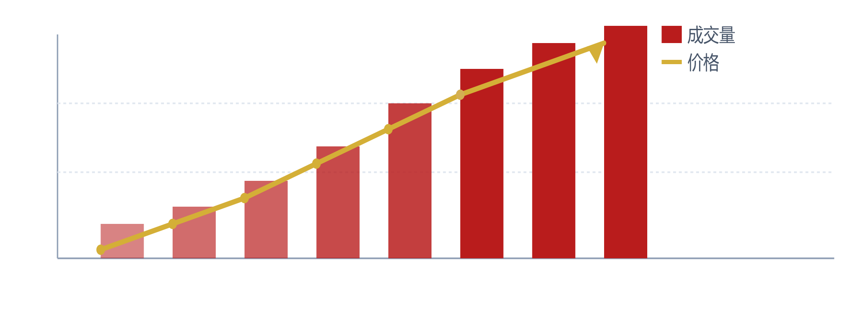
大盘向上 · 增量行情
价升量增
围绕主流板块操作 · 不偏离主线 · 不做非主线
VOLUME × PRICE
量价
同步
放大
增量资金入场 · 持续性可期
STRATEGY · 01
STRATEGY · 02
STRATEGY · 03
锁定主流板块
中军 + 先锋
赛道宽度
必然存在「成交量最大、对大盘影响最大」的板块。识别方法:用经传软件主力净流入榜 + 板块涨幅榜 + 龙头股涨停数三维度交叉验证。
主流板块内部存在轮动:先锋打高度、中军稳市值。先锋弹性大但波动也大,中军稳健但爆发力弱。跟随趋势、踩准节奏。
同一赛道下不同细分方向会轮动——上游/中游/下游、龙头/二线/跟风。容量大时,可以从先锋切到中军,从中军切到跟风。
关键:不做非主线板块
关键:跟随趋势 · 持有
关键:不偏离主线 · 控回撤
经传多赢资深投顾：刘涛丨执业编号：A1120619060024 基金从业编号：A20250616011746 风险提示：观点基于软件数据和理论模型分析，仅供参考，不构成买卖建议，市场有风险，投资需谨慎。基金的过往业绩并不预示其未来表现，基金管理人管理的其他基金的业绩并不构成基金业绩表现的保证。
容量主升勇猛干,不做难题控回撤
07 / 14

Slide 5
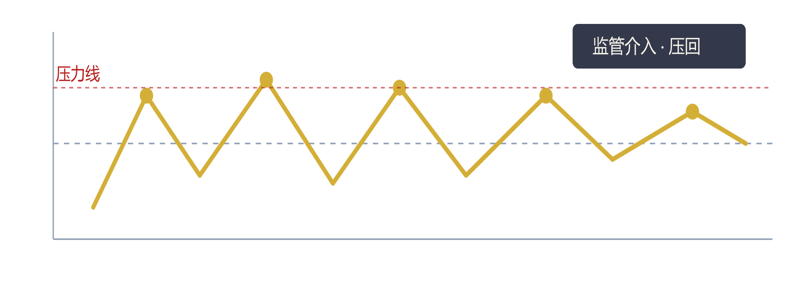
大盘震荡 · 存量/微减量行情
量平价平
放弃主流板块 · 转向投机小板块 · 把握节奏
SNAKE PATTERN
蛇形
走势
涨—压—再涨—再压
STRATEGY · 01
STRATEGY · 02
STRATEGY · 03
放弃主流板块
投机小板块
把握节奏
主流板块此时也处于震荡,没有容量、没有持续性。强行做主流,只会反复被套、损耗资金与心态。
成交量小的板块反而活跃——小资金能撬动、能讲出叙事逻辑。选有事件催化、有政策预期、有概念叠加的小板块。
进出场节奏比选股更重要——一旦投机情绪过热、监管介入,就会走出蛇形(涨—压—再涨—再压)。一旦走蛇形,坚决离场。
关键:不与震荡的主流纠缠
关键:叙事逻辑 + 资金推动
关键:快进快出 · 见蛇形就撤
经传多赢资深投顾：刘涛丨执业编号：A1120619060024 基金从业编号：A20250616011746 风险提示：观点基于软件数据和理论模型分析，仅供参考，不构成买卖建议，市场有风险，投资需谨慎。基金的过往业绩并不预示其未来表现，基金管理人管理的其他基金的业绩并不构成基金业绩表现的保证。
大盘向下做投机,龙空龙在于空
08 / 14

Slide 6
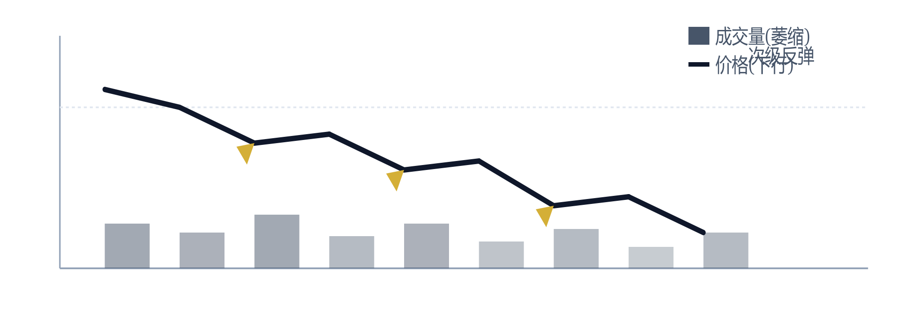
大盘向下 · 减量行情
量缩价跌
不抄底 · 不找主流 · 龙空龙的核心在于空
BEAR MARKET
量缩
价跌
跌一下涨一下的次级波动
STRATEGY · 01
STRATEGY · 02
STRATEGY · 03
不参与主流
龙空龙战法
机构 vs 散户
主流板块此时也向下,做主流就是接飞刀。即使有反弹,也只是次级波动中的投机机会,不是趋势反转。
只做次级波动中的投机机会——龙头股短周期博弈,见顶就走,空仓时间要足够长。
大机构不允许空仓,会选红利类板块避险,但这类板块波动大也难做。散户应优先空仓,避免不必要的亏损。
关键:熊市不抄底
关键:空仓是熊市最好防守
关键:频繁找龙头必亏
经传多赢资深投顾：刘涛丨执业编号：A1120619060024 基金从业编号：A20250616011746 风险提示：观点基于软件数据和理论模型分析，仅供参考，不构成买卖建议，市场有风险，投资需谨慎。基金的过往业绩并不预示其未来表现，基金管理人管理的其他基金的业绩并不构成基金业绩表现的保证。
熊市里边就没什么多的机会了 · 投机行情不是谁都能做
09 / 14

Slide 7
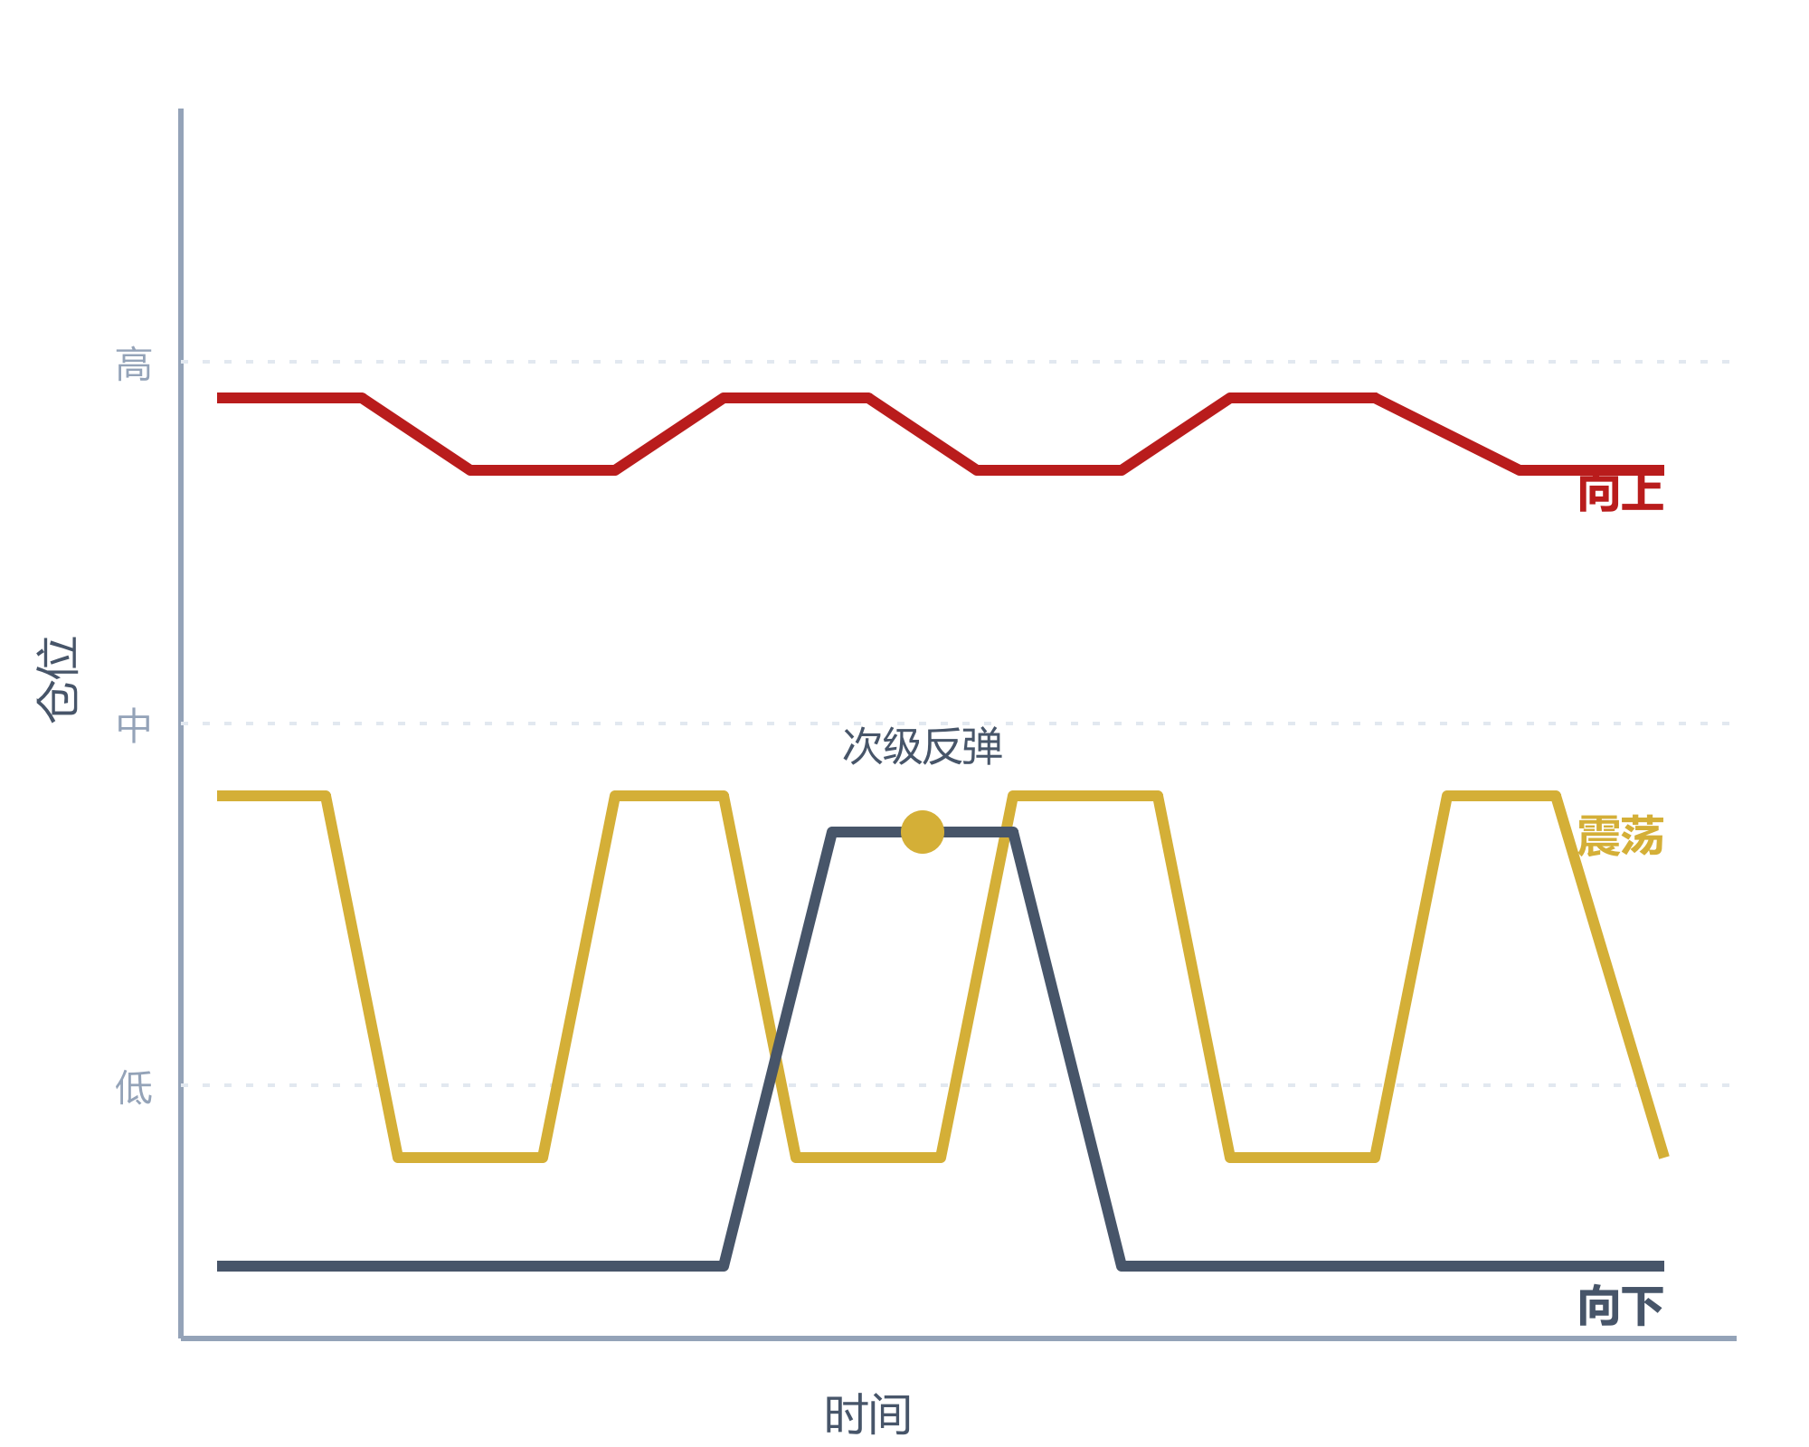
不同战法: 三种行情下的应用差异
龙空龙 · 在于空 · 空仓是节奏不是技术
向上
空仓时间短 · 衔接快
POSITION vs TIME
围绕主流板块的轮动操作,跟随趋势持有。空仓只是"接力棒"——出龙头后等回调,接下一波龙头。
震荡
空仓时间适中 · 把握投机节奏
聚焦小板块的短期机会,快进快出。空仓时间适中——投机小板块 2-3 天就可能走完一波,见顶立刻空仓。
向下
空仓时间长 · 耐心等次级波动
只做阶段性的投机机会,避免频繁操作。空仓时间要足够长
——熊市频繁找龙头必亏。
顺势才是核心
经传多赢资深投顾：刘涛丨执业编号：A1120619060024 基金从业编号：A20250616011746 风险提示：观点基于软件数据和理论模型分析，仅供参考，不构成买卖建议，市场有风险，投资需谨慎。基金的过往业绩并不预示其未来表现，基金管理人管理的其他基金的业绩并不构成基金业绩表现的保证。
11 / 14

Slide 8
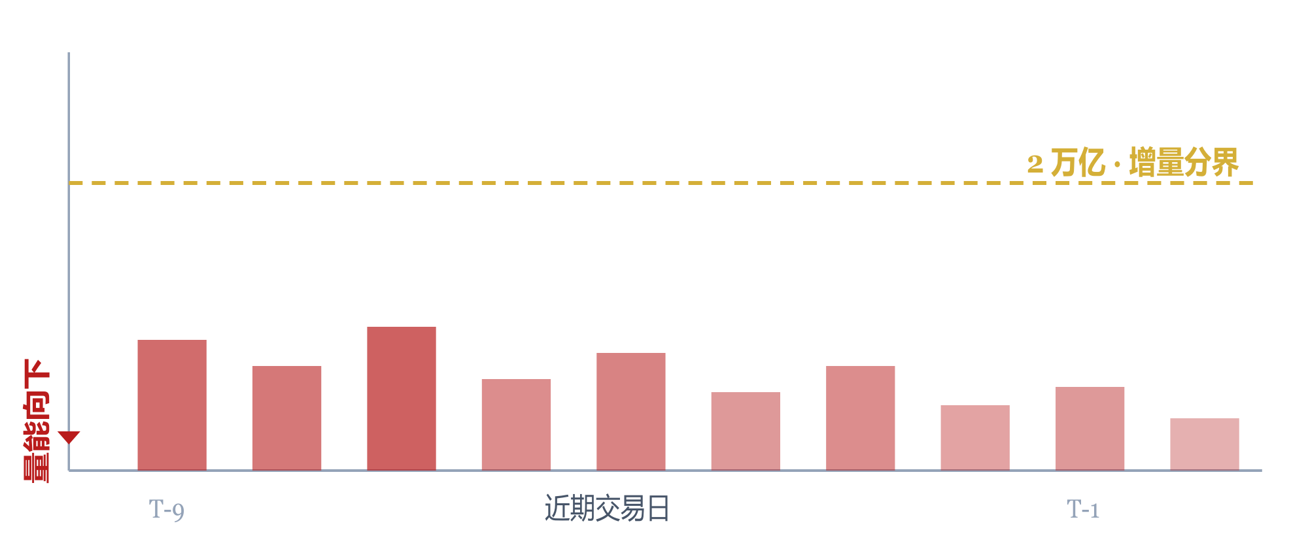
当前市场: 弱震荡偏下的减量行情
大盘成交量持续低于 2 万亿 · 主流板块无空间
四条交易建议
CURRENT MARKET · 量能水位
2万亿
弱震荡偏下行情下的执行清单
以下
01
放弃主线行情
弱震荡下主线无空间,资金无暇顾及所有板块，先做趋势强的
大盘成交量持续萎缩至 2 万亿以下,属于明显的减量行情。弱震荡偏下,缺乏向上动能。
02
· 2-3 天投机就休息
聚焦小板块短周期,见顶就空仓,避免频繁操作。
03
若急跌 · 空仓时间延长
大盘后续若急跌,空仓时间要进一步拉长,等量能回升。
04
小散户 · 优先空仓防守
不参与就是最好的参与,避免不必要的亏损。
数据来源:经传软件 · 大盘资金流向模块
经传多赢资深投顾：刘涛丨执业编号：A1120619060024 基金从业编号：A20250616011746 风险提示：观点基于软件数据和理论模型分析，仅供参考，不构成买卖建议，市场有风险，投资需谨慎。基金的过往业绩并不预示其未来表现，基金管理人管理的其他基金的业绩并不构成基金业绩表现的保证。
12 / 14

Slide 9
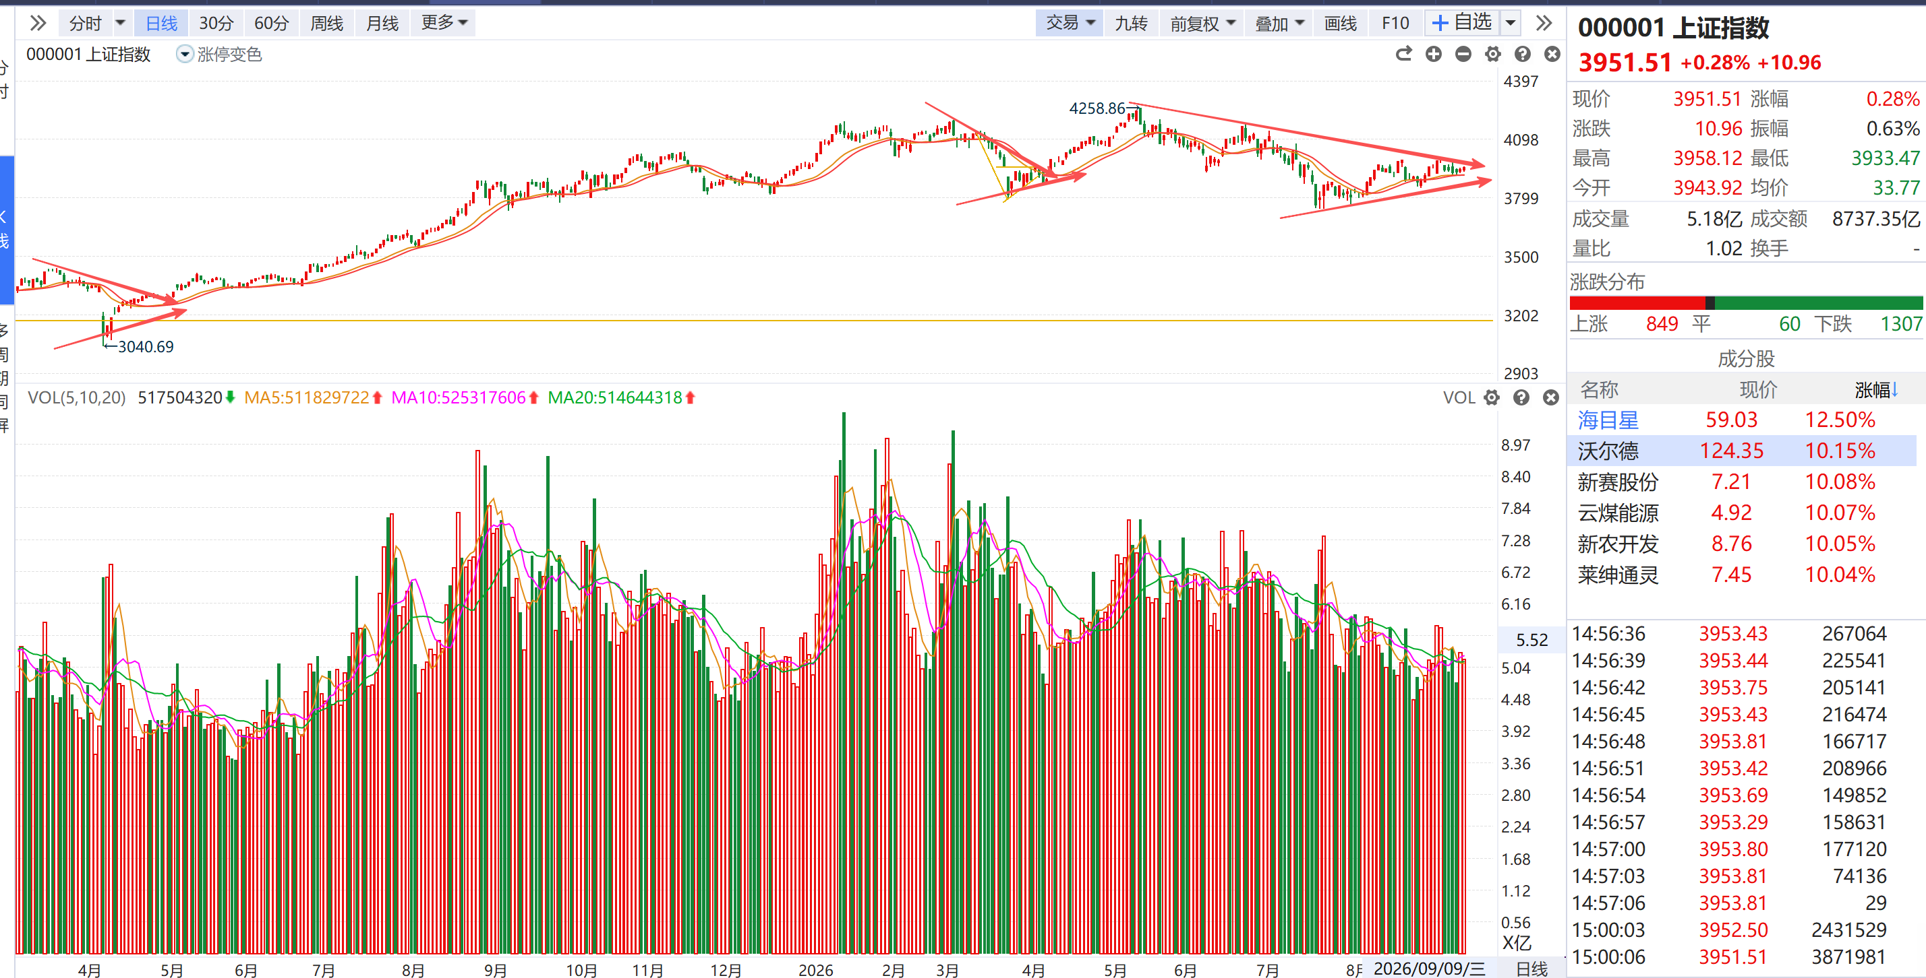
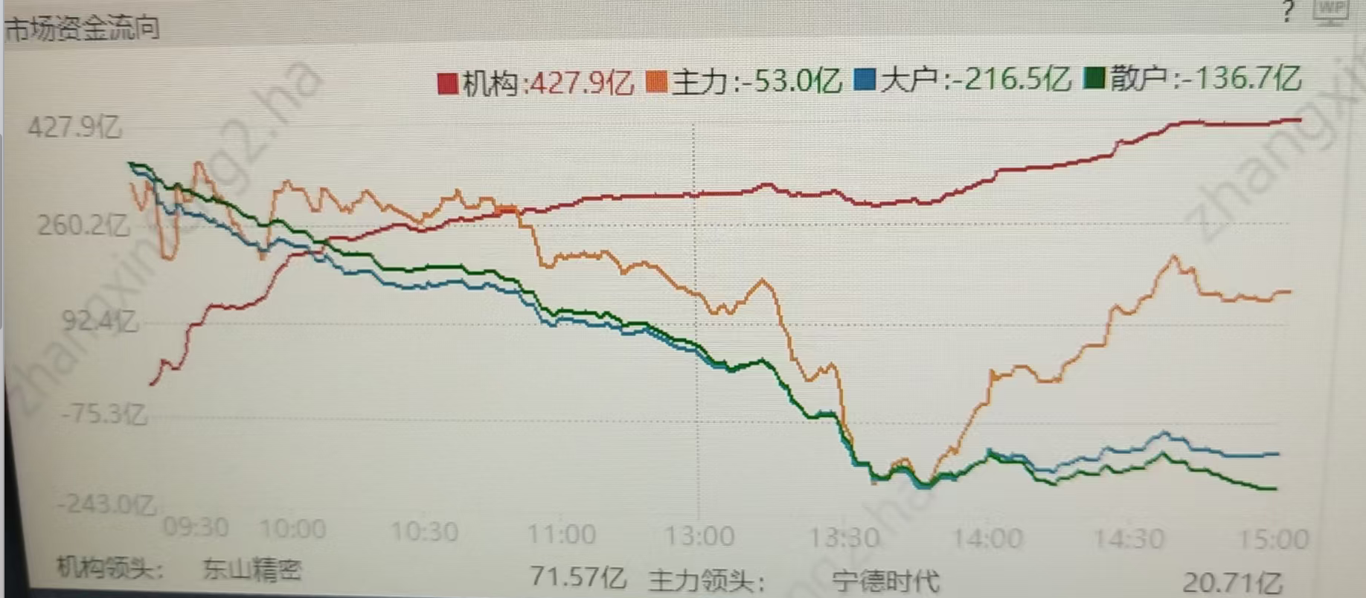
留意市场变盘点
目前市场正在经历过下跌之后的减量震荡行情
并且属于收敛三角形末端位置，本周经历变盘
外围连续上涨三天，A股N次高开低走，所以思考一下市场在逼退持仓有科技的人。

Slide 10




两种模式在同一阶段的轮动表演
缩量筑底期，游资点火、机构接棒，形成“热点—核心—再热点”的循环
①
②
③
④
游资点火
机构接棒
核心稳涨
游资切换
事件或情绪催化，小票快速连板，制造赚钱效应。
资金向产业链核心龙头扩散，业绩确定性品种获承接。
硬科技/成长龙头沿均线稳步上行，形成波段主升。
老题材退潮，游资寻找新的情绪载体，开启下一轮。
经传多赢资深投顾：刘涛丨执业编号：A1120619060024 基金从业编号：A20250616011746 风险提示：观点基于软件数据和理论模型分析，仅供参考，不构成买卖建议，市场有风险，投资需谨慎。基金的过往业绩并不预示其未来表现，基金管理人管理的其他基金的业绩并不构成基金业绩表现的保证。
05 / 11

Slide 11
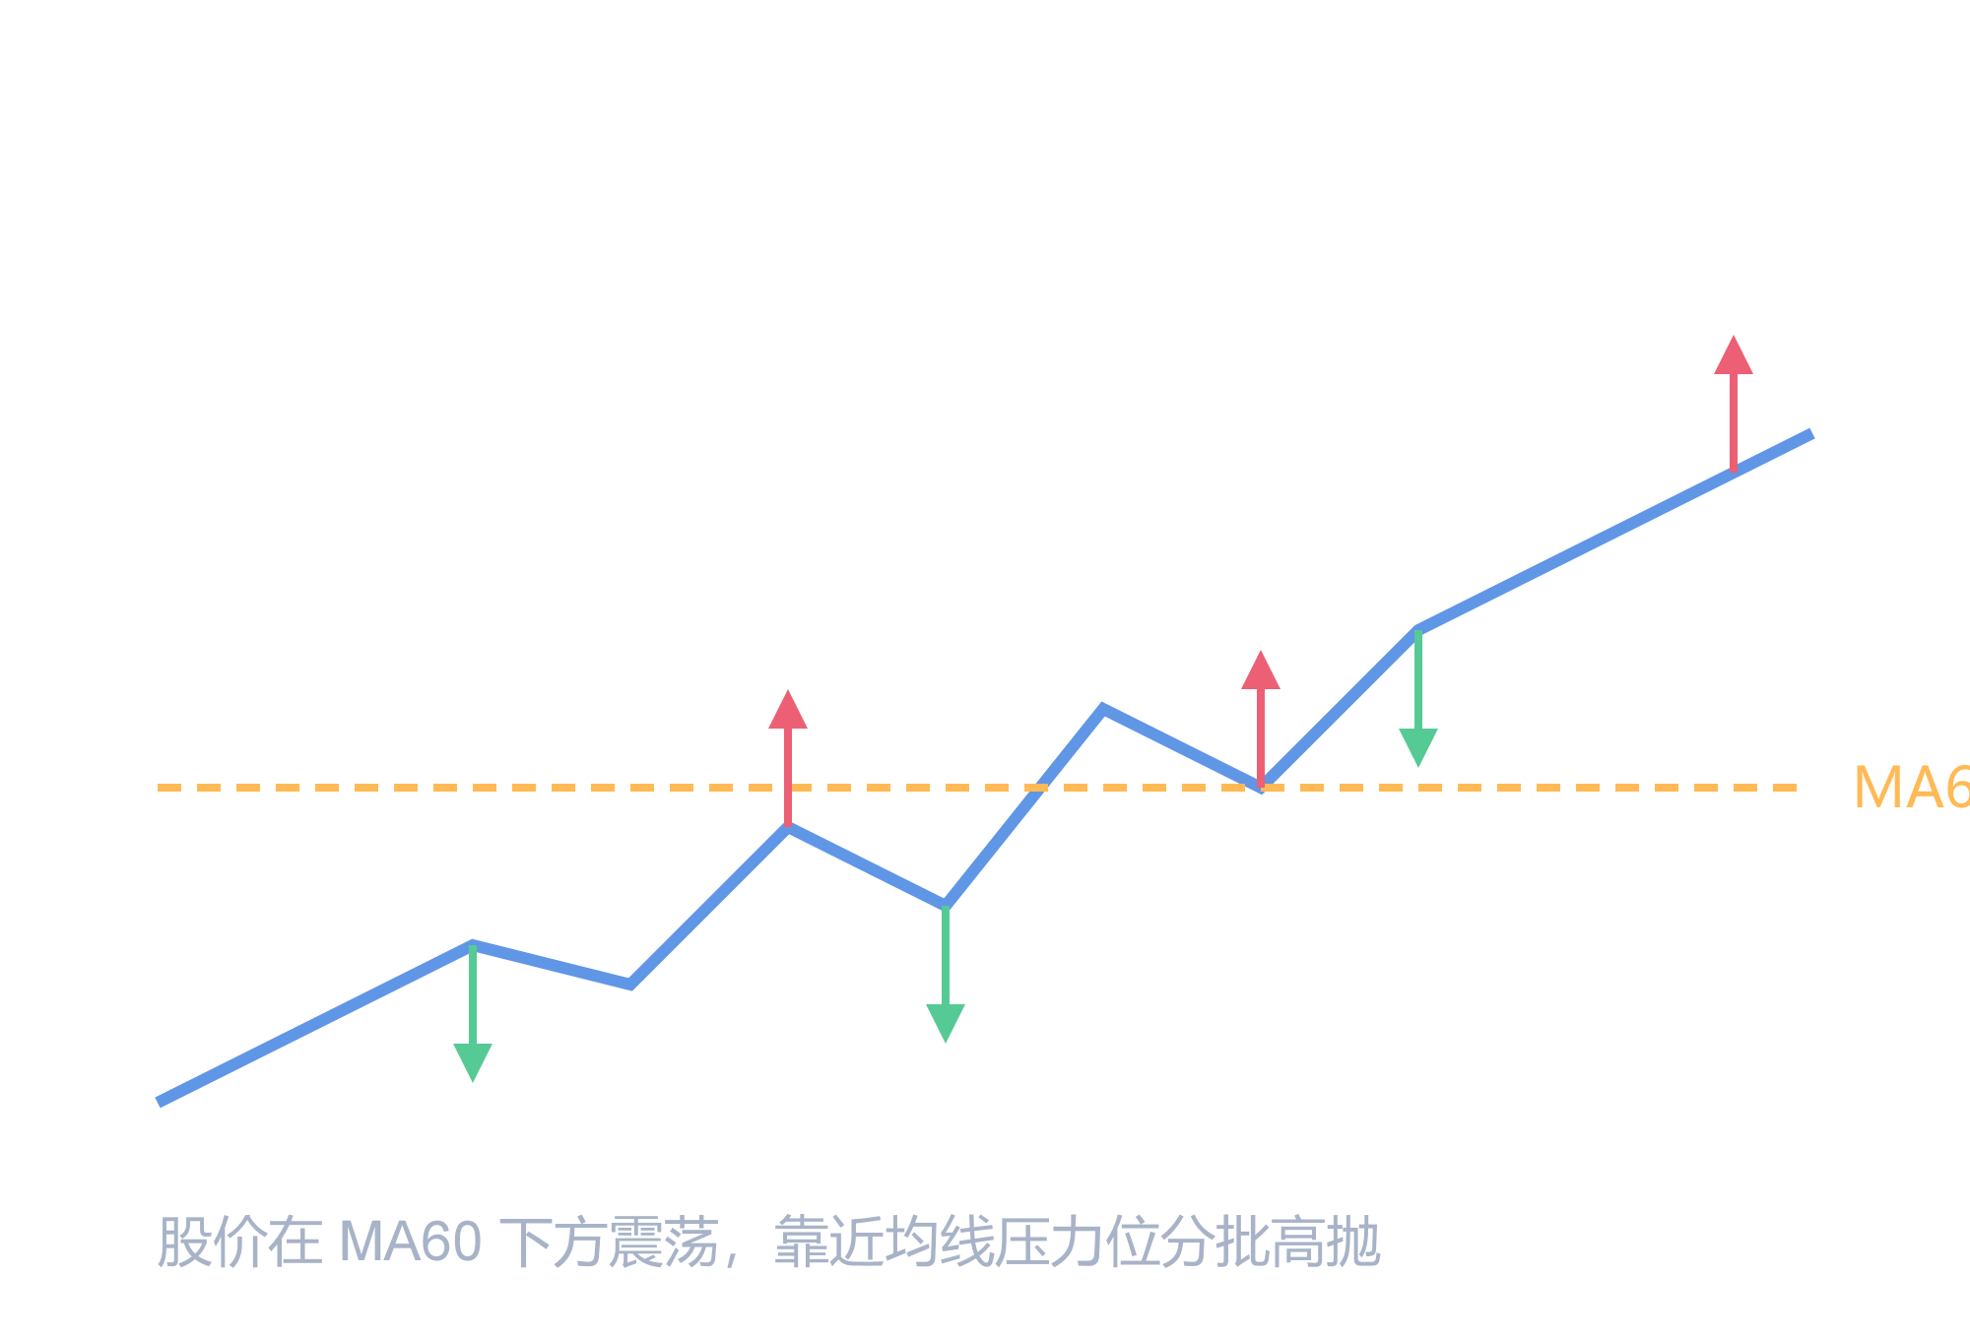
机构票：60 日线下方低吸高抛做 T
以稳为主，不追高，用均线锚定买卖区间
前提条件
确认标的属于机构模型：硬科技核心股或成长龙头，基本面无恶化。
买入区间
股价运行至 60 日线下方，缩量回踩关键支撑，分批低吸。
卖出区间
反弹至 60 日线附近或上方，遇阻放量滞涨，高抛做 T。
纪律要点
底仓保留、滚动操作；破位 60 日线且放量杀跌则止损。
经传多赢资深投顾：刘涛丨执业编号：A1120619060024 基金从业编号：A20250616011746 风险提示：观点基于软件数据和理论模型分析，仅供参考，不构成买卖建议，市场有风险，投资需谨慎。基金的过往业绩并不预示其未来表现，基金管理人管理的其他基金的业绩并不构成基金业绩表现的保证。
07 / 11

Slide 12
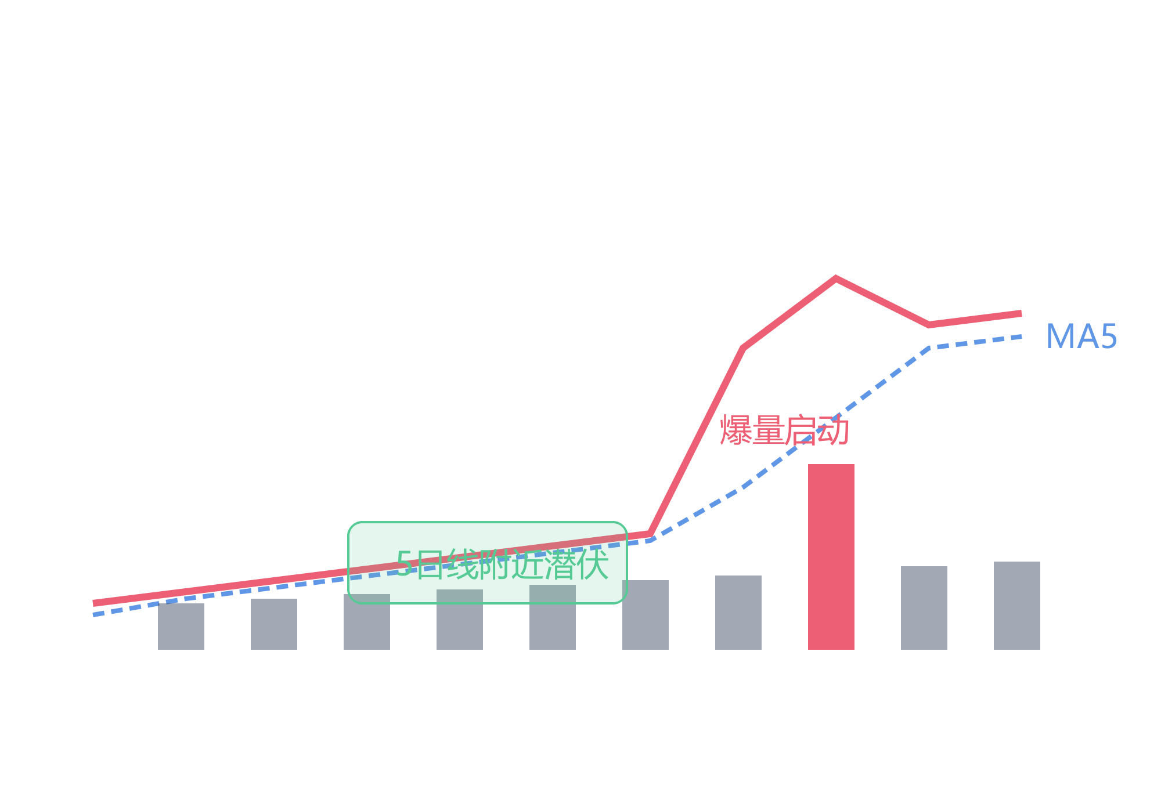
游资票：5 日线附近潜伏，爆量确认
快进快出，只吃“情绪启动 + 量能放大”这一段
选股前提
题材新鲜、流通盘小、近期出现过涨停或连板，股性激活。
买点位置
股价回踩 5 日线附近，缩量企稳，不追高、不追板。
确认信号
次日或隔日放量突破、分时走强，即为加仓/持仓确认。
离场纪律
跌破 5 日线或爆量滞涨即走；博弈失败不补仓、不恋战。
经传多赢资深投顾：刘涛丨执业编号：A1120619060024 基金从业编号：A20250616011746 风险提示：观点基于软件数据和理论模型分析，仅供参考，不构成买卖建议，市场有风险，投资需谨慎。基金的过往业绩并不预示其未来表现，基金管理人管理的其他基金的业绩并不构成基金业绩表现的保证。
08 / 11

Slide 13




经传爆量模型：五步优化细节
信号 → 席位 → 回踩 → 预警 → 仓位，缺一不可
01
02
03
04
05
紫旗/涨停信号
B点 + 席位确认
回踩金叉低吸
预警自动提醒
仓位独立管理
底部首板或紫旗出现，代表资金开始异动，纳入观察池。
经传 B 点买入信号出现，叠加机构/游资席位净买入，提高胜率。
涨停后不追高，等待回踩 5 日线或捕捞金叉，再分批低吸。
把候选股加入经传预警，B点/爆量/金叉触发后只做决策，不盯盘。
每只票独立仓位，做错不补仓、不摊平；单票仓位上限按纪律执行。
经传多赢资深投顾：刘涛丨执业编号：A1120619060024 基金从业编号：A20250616011746 风险提示：观点基于软件数据和理论模型分析，仅供参考，不构成买卖建议，市场有风险，投资需谨慎。基金的过往业绩并不预示其未来表现，基金管理人管理的其他基金的业绩并不构成基金业绩表现的保证。
10 / 11

Slide 14
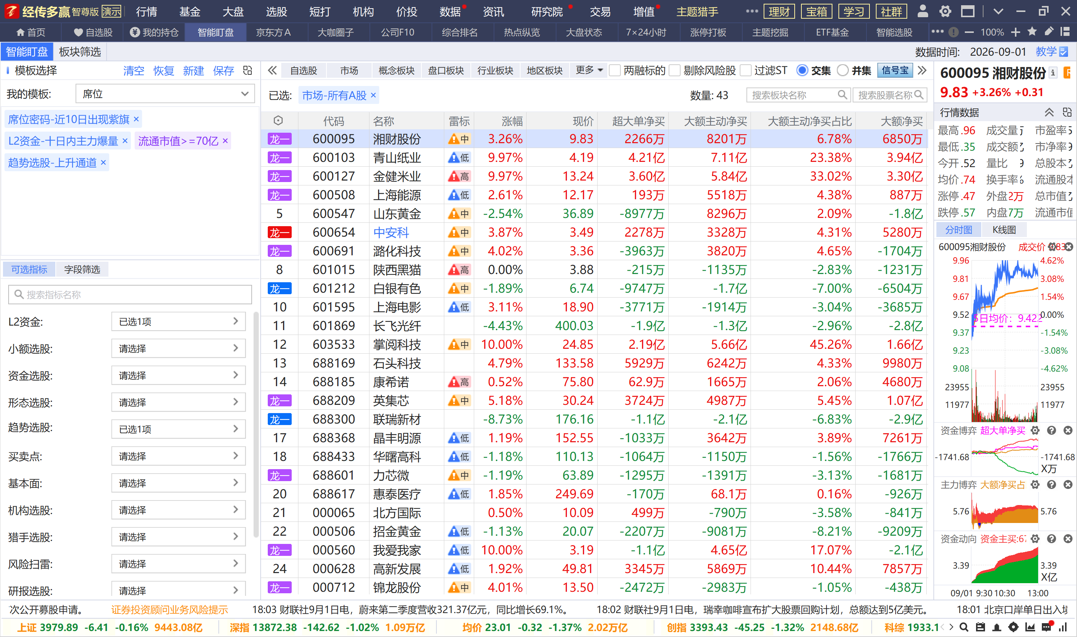
10日内爆量+紫旗+上升通道

Slide 15
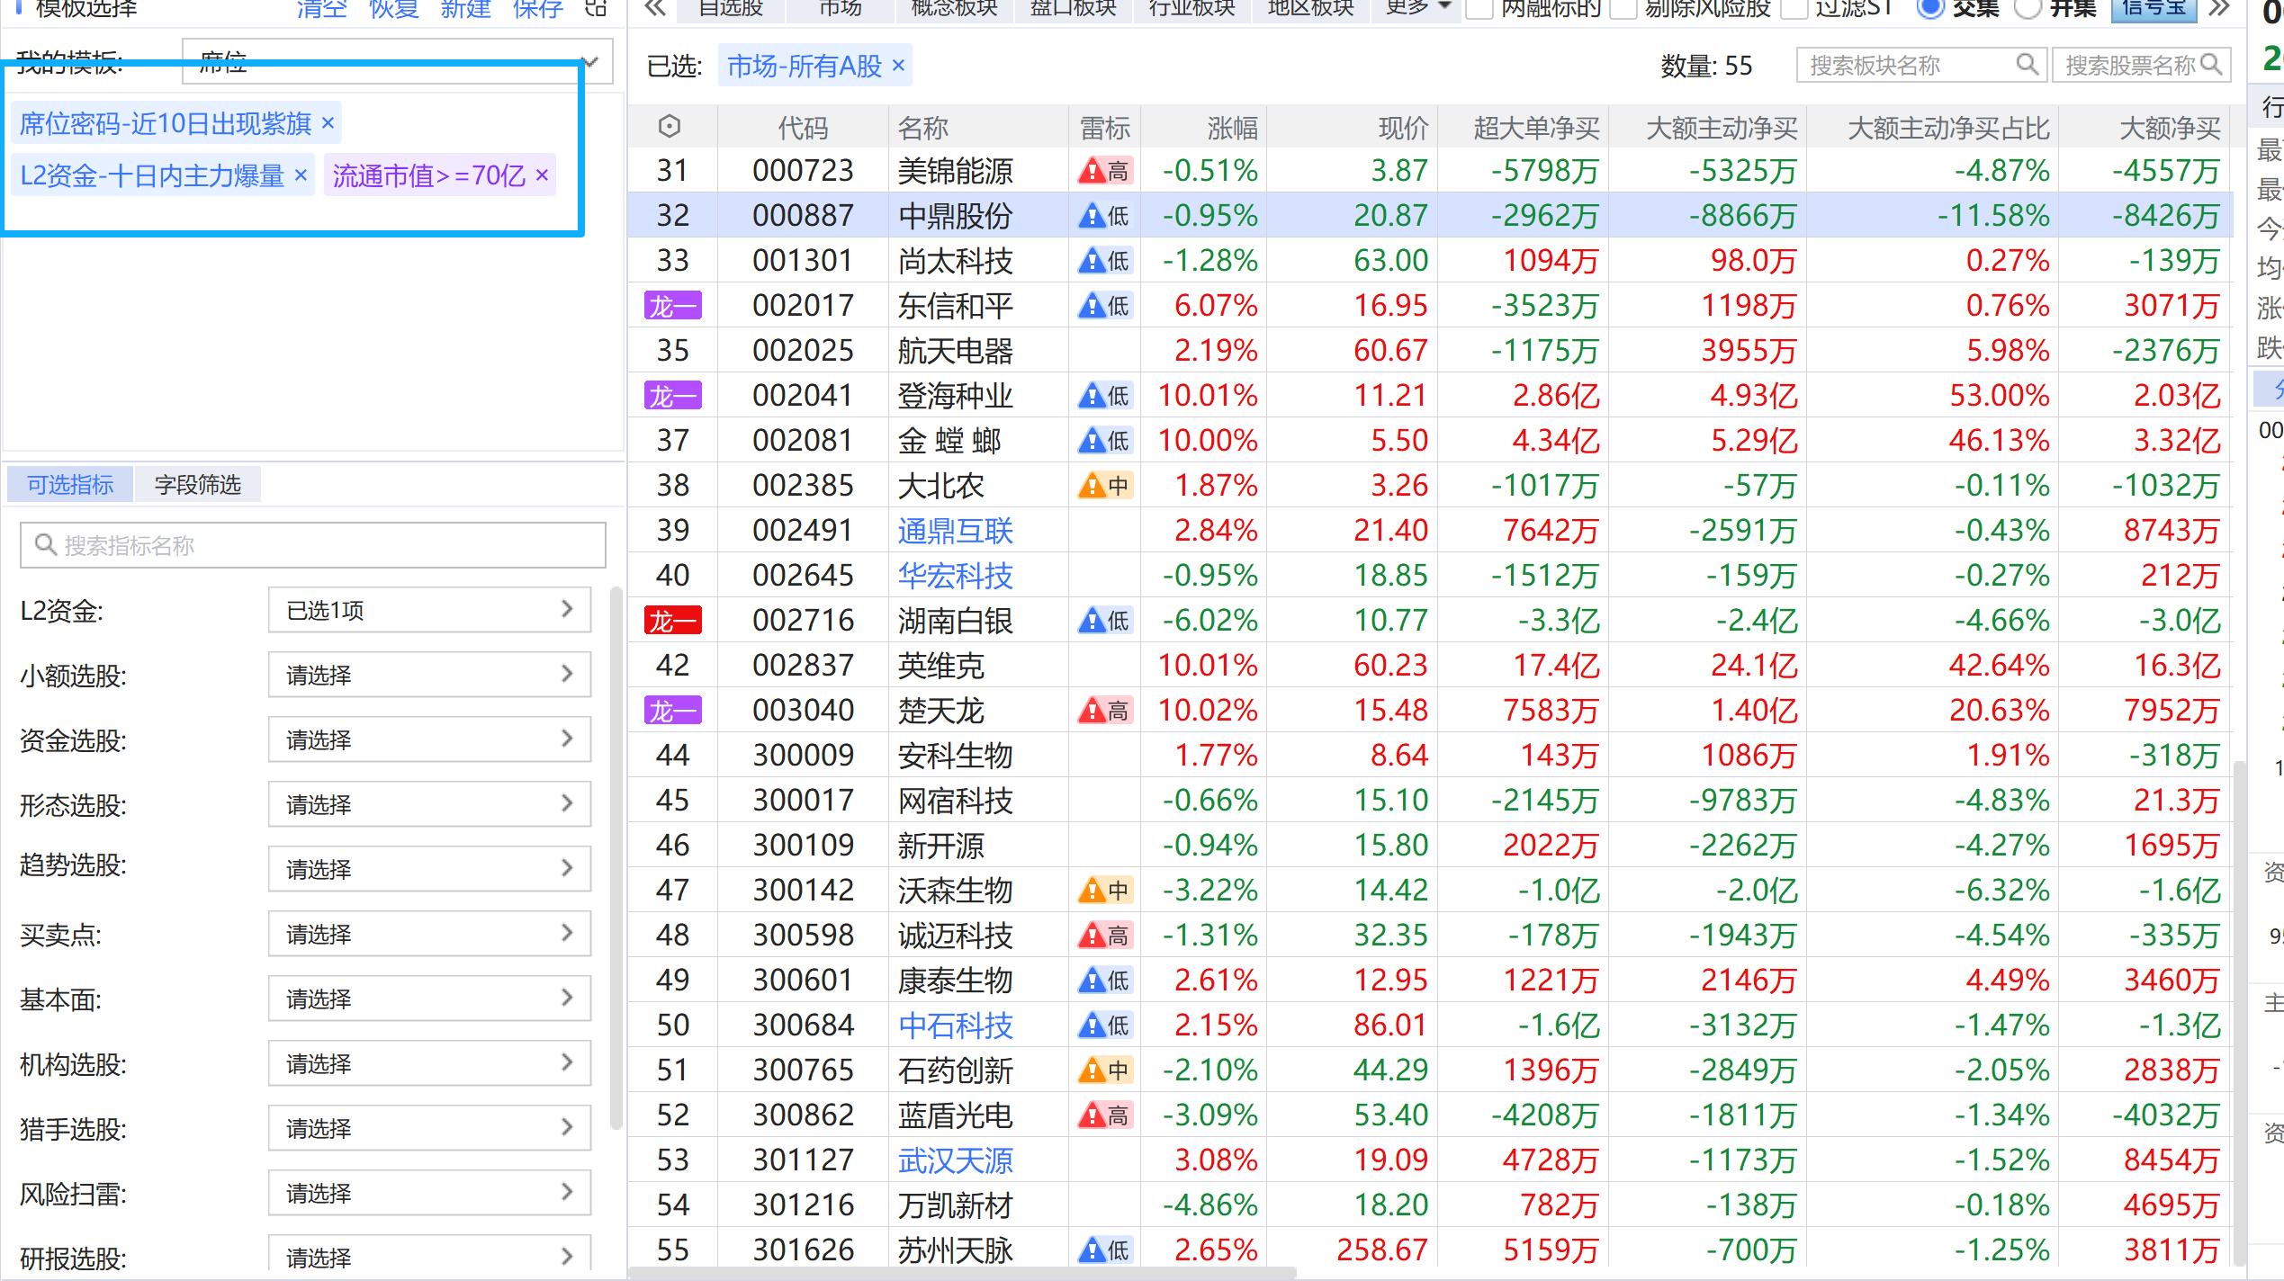
爆量+紫旗+回踩金叉

Slide 16
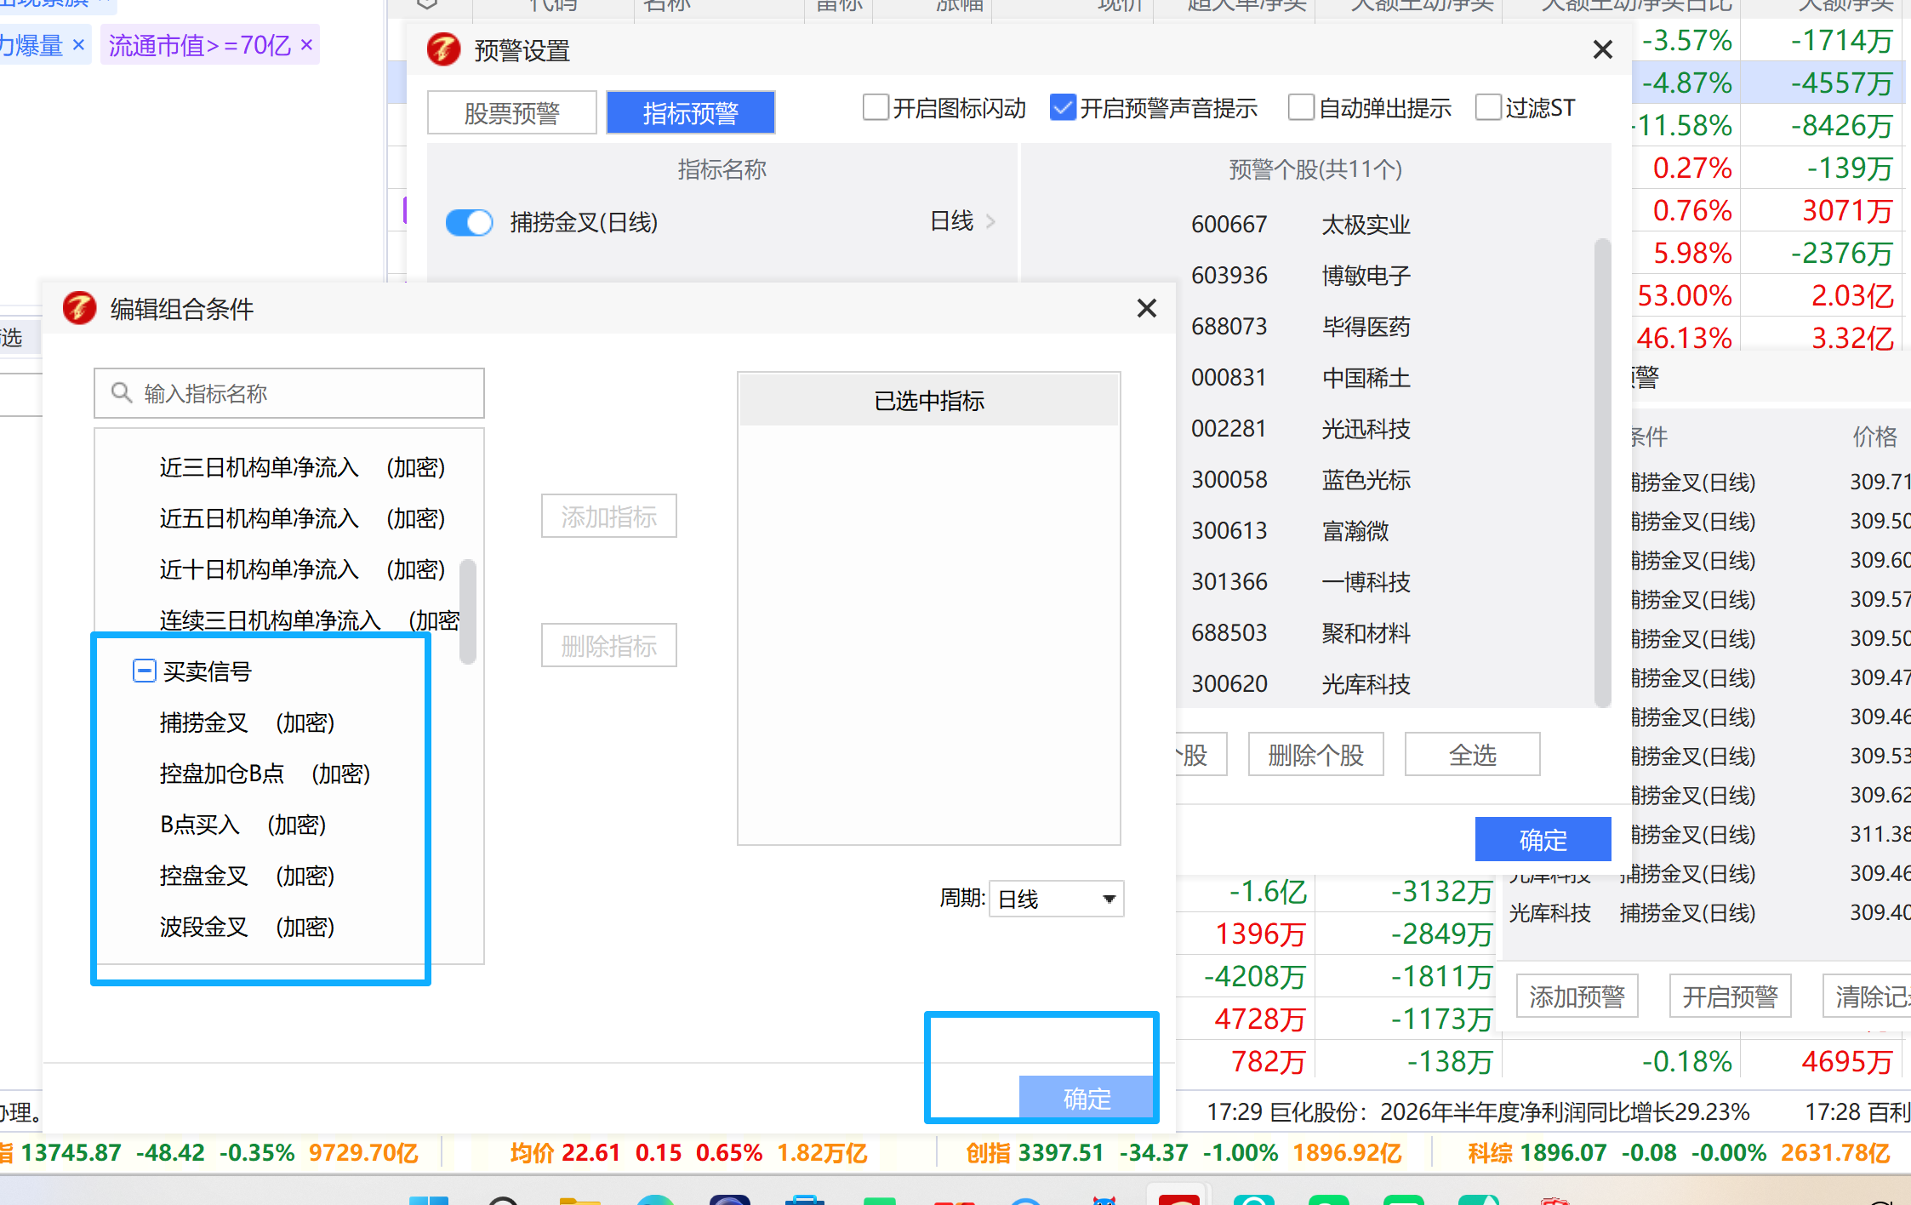
预警自己常用指标

Slide 17
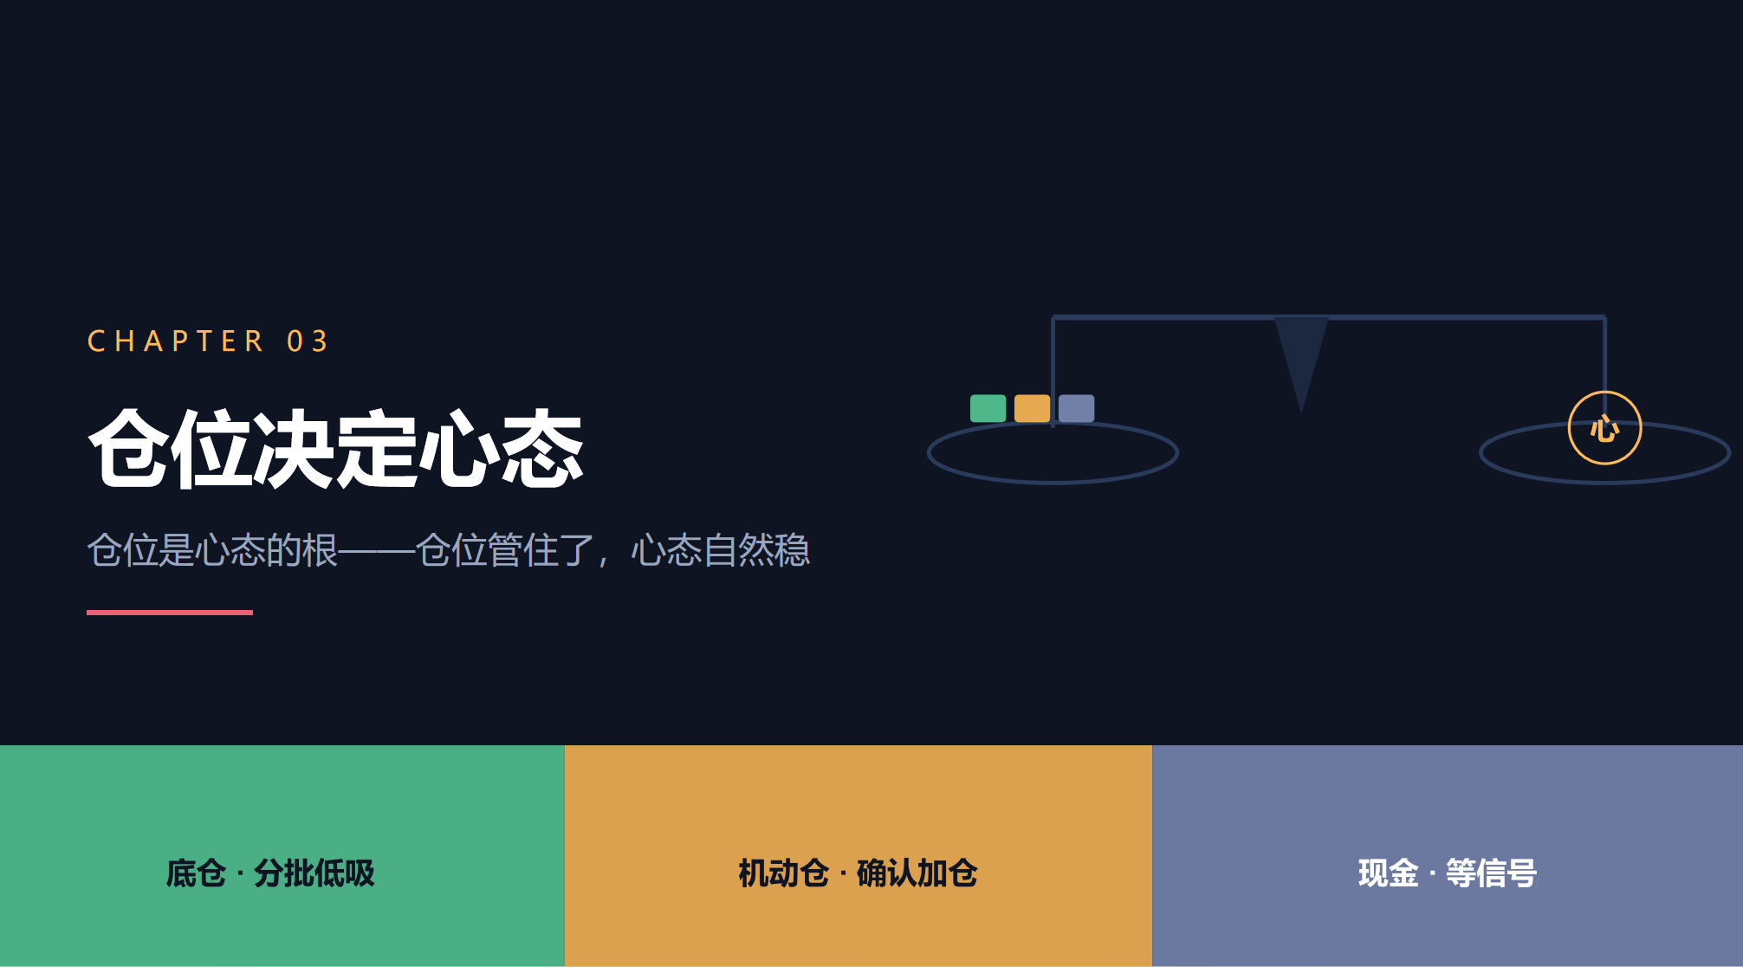
仓位决定心态

Slide 18

仓位决定心态

Slide 19

仓位决定心态

Slide 20

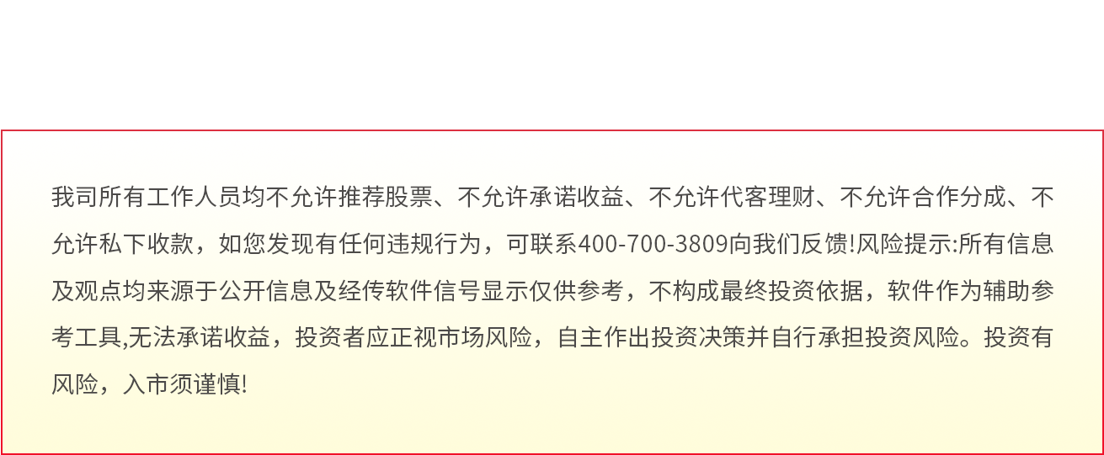
我司所有工作人员均不允许推荐股票、不允许承诺收益、不允许代客理财、不允许合作分成、不允许私下收款，如您发现有任何违规行为，可联系400-9088-988向我们反馈!风险提示:所有信息及观点均来源于公开信息及经传软件信号显示仅供参考，不构成最终投资依据，软件作为辅助参考工具,无法承诺收益，投资者应正视市场风险，自主作出投资决策并自行承担投资风险。投资有风险，入市须谨慎!

Slide 21

我司所有工作人员均不允许推荐股票、不允许承诺收益、不允许代客理财、不允许合作分成、不允许私下收款，如您发现有任何违规行为，可联系400-9088-988向我们反馈!风险提示:所有信息及观点均来源于公开信息及经传软件信号显示仅供参考，不构成最终投资依据，软件作为辅助参考工具,无法承诺收益，投资者应正视市场风险，自主作出投资决策并自行承担投资风险。投资有风险，入市须谨慎!

Slide 22
我司所有工作人员均不允许推荐股票、不允许承诺收益、不允许代客理财、不允许合作分成、不允许私下收款，如您发现有任何违规行为，可联系400-9088-988向我们反馈!风险提示:所有信息及观点均来源于公开信息及经传软件信号显示仅供参考，不构成最终投资依据，软件作为辅助参考工具,无法承诺收益，投资者应正视市场风险，自主作出投资决策并自行承担投资风险。投资有风险，入市须谨慎!

